Slide 1

UBND QUẬN HẢU AN
Trường Tiểu Học Đằng Hải
Bài : Phép trừ dạng 39 – 15 ( Tiết 1 )

Slide 2

HOẠT ĐỘNG 1: KHỞI ĐỘNG
Trò chơi : ‘‘ Truyền bóng ’’

Slide 3
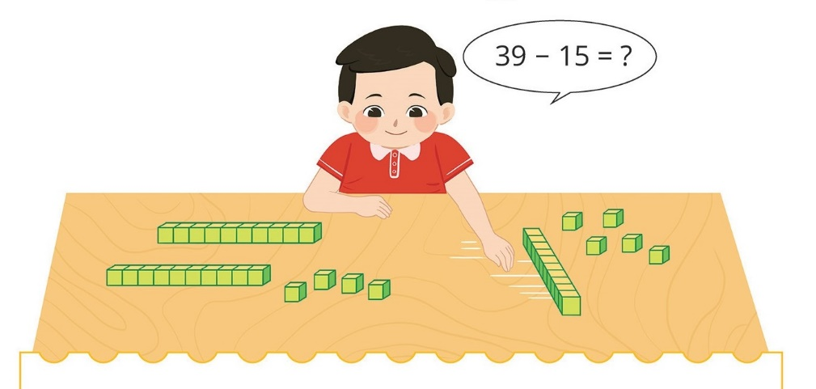
HOẠT ĐỘNG 2: KHÁM PHÁ
Quan sát tranh

Slide 4

39 – 15 = ?

Slide 5


Slide 6

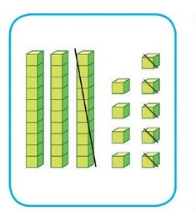
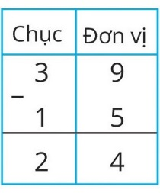

Đặt tính :
Tính :
39
9 trừ 5 bằng 4 , viết 4
-
15
3 trừ 1 bằng 2 , viết 2
2
4

Slide 7




校园
安全
Thư giãn

Slide 8
63 – 32 = ?

Slide 9
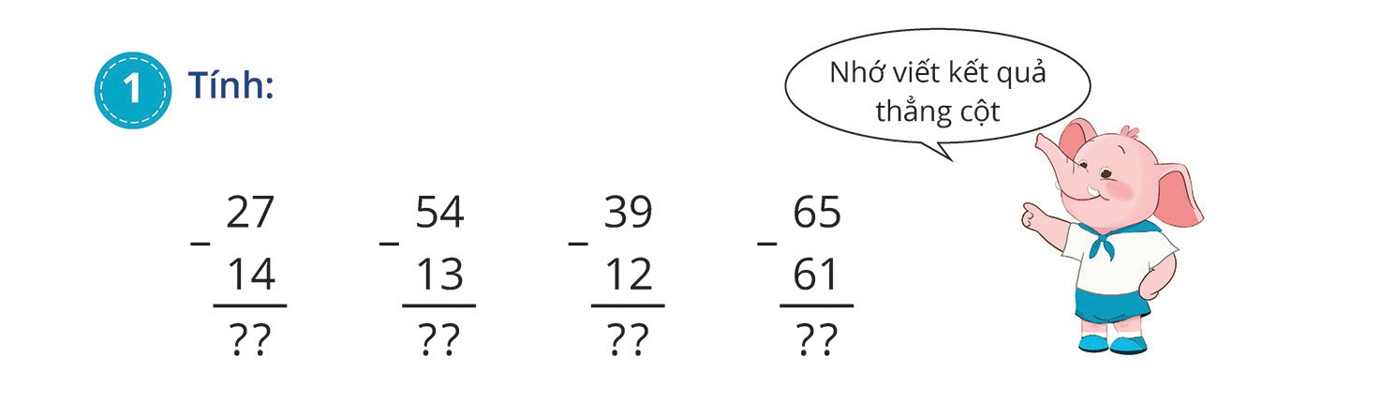
HOẠT ĐỘNG 3: LUYỆN TẬP , THỰC HÀNH

Slide 10
1
3
4
1
2
7
0
4

Slide 11


HOẠT ĐỘNG 4: CỦNG CỐ
Trò chơi

Slide 12














84
96 – 12 = …
57
84
48
75

Slide 13
20
62 – 42 = …
40
84
4
20

Slide 14
43
66 – 23 =…
43
89
34
34

Slide 15

4
36 – 32 =…
13
68
4
0

Slide 16

Dặn dò

Slide 17





Chúc các con luôn chăm ngoan và học giỏi !

